Slide 2
Projeto de Vida e Identidade Institucional

Slide 3
Identidade Institucional Missão Visão Valores Carisma Congregacional – Fundadores Governança Corporativa

Slide 4
Projeto de Vida – Plano de Desenvolvimento Individual Eu – pessoal Eu – profissional Eu - institucional

Slide 5
“Ficamos perigosos quando não temos consciência de nossa responsabilidade por nossos comportamentos, pensamentos e sentimentos.” (Marshall B. Rosenberg)

Slide 6
Projeto de Vida e Identidade Institucional . Partilha . Relacionamento . Diálogo . Interesse . Vulnerabilidade . Conflito

Slide 7
Capacidade de Receber Mensagens: . Culpar a nós mesmos; . Culpar os outros; . Escutar nossos sentimentos e necessidades; . Escutar os sentimentos e necessidades dos outros.

Slide 8
Se não valorizarmos nossas necessidades, os outros também podem não valorizá-las.

Slide 9
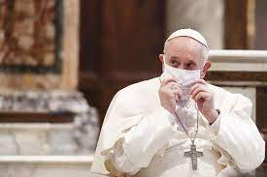
Pacto Educativo Global
. É na Educação que habita a semente da esperança. . Colocar a pessoa em primeiro lugar. . Usar processos criativos e transformadores.

Slide 10
Desafios de Projeto de Vida: . Requer receber e dar feedback. . Sair da zona de conforto. . Ter metas, prazos e métricas. . Não procrastinar. . Investimento institucional.

Slide 11
Alguns benefícios: . Aumenta a produtividade; . Consolida a Cultura da Instituição; . Melhoria do Clima Organizacional; . Minimiza Ambiente Tóxico; . Confiança.

Slide 12
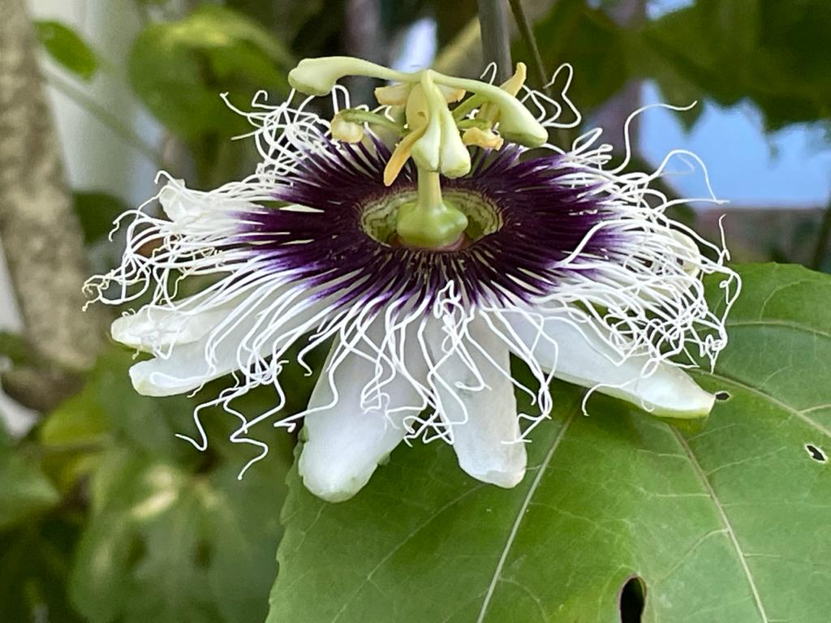
Projeto de Vida e Identidade Institucional
. Quando uma organização investe no desenvolvimento do seu time e o seu time se engaja, ela ganha poder competitivo, fazendo valer a sua missão de servir e ser luz. Gratidão! Antônio Azevedo (11) 97515-6378 antoniocn.azevedo@gmail.com

